Slide 1
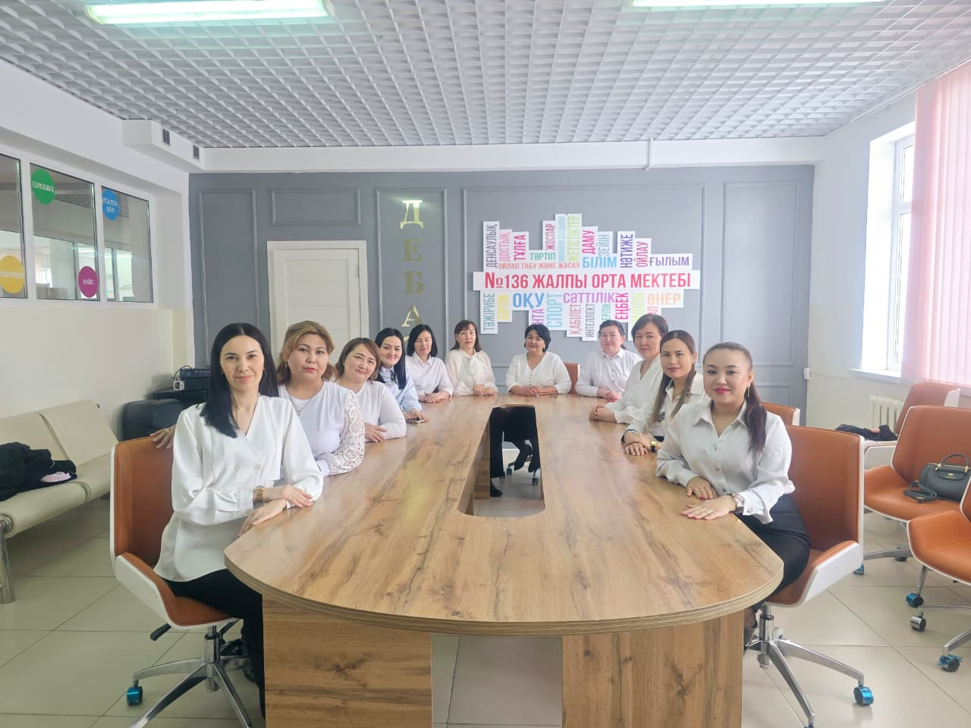
ҚР БІЛІМ ЖӘНЕ ҒЫЛЫМ МИНИСТІРЛІГІ Шымкент Қаласы «№136 жалпы орта білім беретін мектеп»коммуналдық мемлекеттік мекемесінің БАСТАУЫШ СЫНЫП БІРЛЕСТІГІ

Slide 2
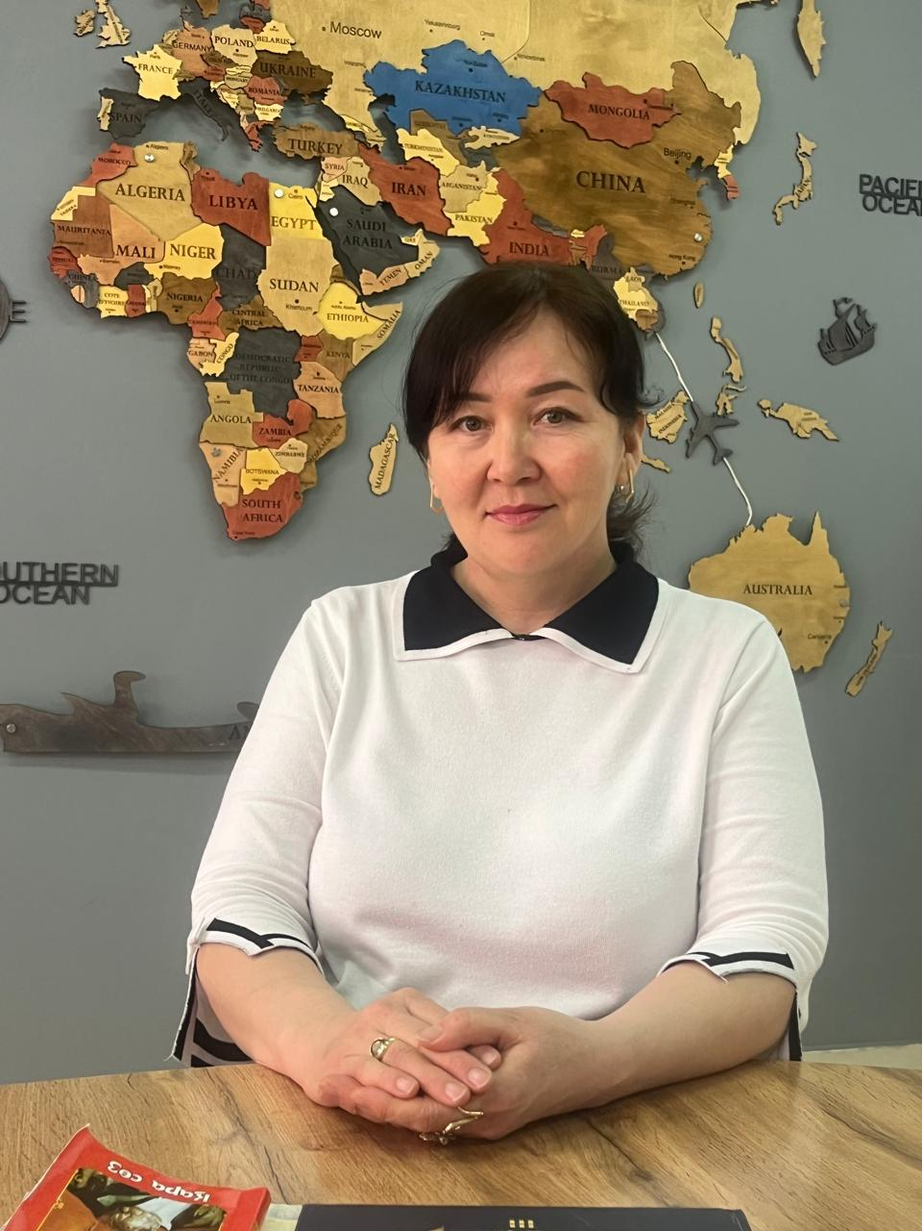
Аширимбетова Перизат
Лауазымы: Бастауыш сынып мұғалімі
Білімі: Жоғары
Бітірген оқу орны: Қазақ Араб Университеті ОҚМУ 2002-2005ж
Санаты: Педагог- модератор
Педагогикалық еңбек өтілі 24жыл

Slide 3
Мадақтама Өрлеу 2024 ж
1-дәрежелі диплом Білім-Өркениеті.Астана қаласы 2024 ж.
Алғыс хат Шымкент қаласының білім басқармасы.
Б.Умарова 2024 ж.
Алғыс хат Республикалық ғылыми әдістемелік журналы 2024 ж
Алғыс хат Самұрық олимпиадасы. Жас ұлан 2023ж

Slide 4
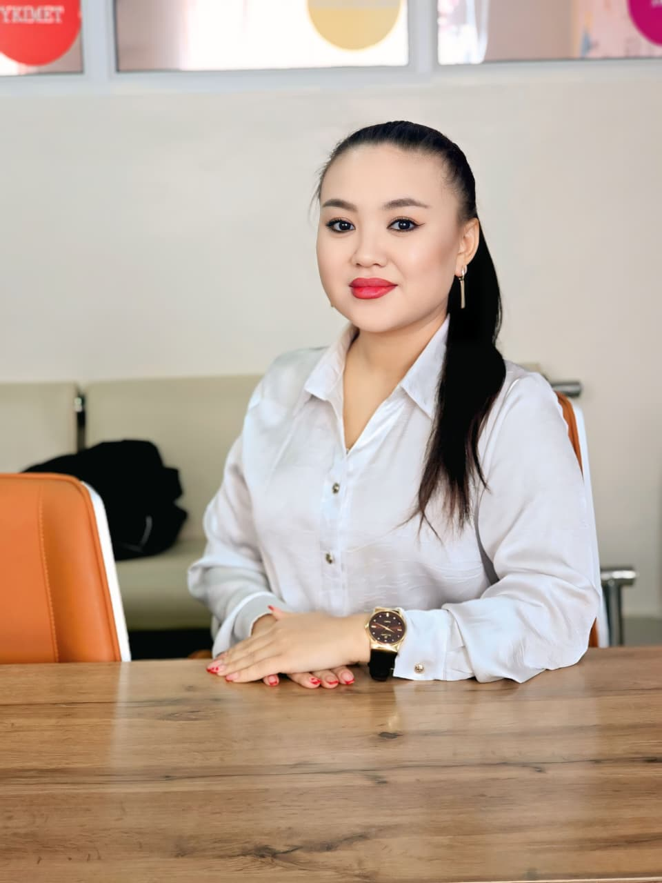
Әбибулла Ұлбала Әбдірасуллақызы
Лауазымы:Бастауыш сынып мұғалімі
Білімі:Жоғары
Бітірген оқу орны: Оңтүстік Қазақстан Мемлекеттік Педагогикалық университеті
Санаты: Педагог-модератор
Педагогикалық еңбек өтілі 7 жыл

Slide 5
Диплом І дәрежелі Білім өркениеті Қазақстан дарыны 2024ж
Алғыс хат Ұстаз тілегі 2024 ж
Мадақтама ТҮРКІСТАН ҰСТАЗЫ 2024 ж
Құрмет грамотасы Ұстаз тілегі 2024 ж
Мадақтама Түркістан Ұстазы 2024 ж
Адамның үйлесімді дамуы ұлттық институты коммерциялық емес акционерлік қоғам Сертификат 2023ж
Өрлеу біліктілікті арттыру Сертификат 2025ж
Диплом Білім әлемі 2024 ж

Slide 6
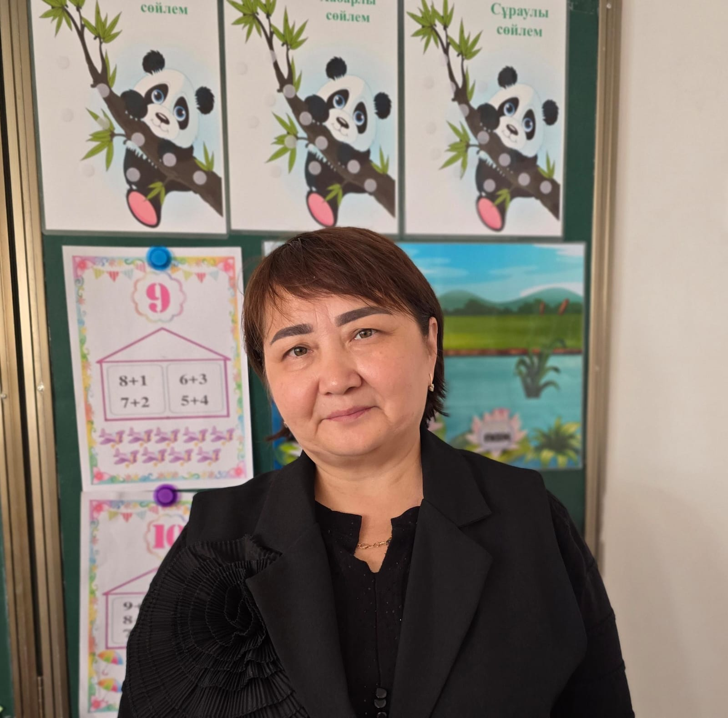
Жайшибекова Алтынай Мухтаровна
Лауазымы: Бастауыш сынып мұғалімі
Білімі: Жоғары – магистр
Бітірген оқу орны: М.Әуезов атындағы ОҚМПУ 1997-2002жж
Санаты: Педагог- сарапшы
Педагогикалық еңбек өтілі: 25жыл

Slide 7
Құрмет грамотасы МЕДИА БІЛІМ 2024
Диплом І дәрежелі Жаңа Қазақстан 2024ж Садыханов М.С
Білім-Өркениеті Ұлттық Инновациялық Ғылыми-Зерттеу Орталығы Астана қаласы 1 дәрежелі диплом 2024 ж
Мадақтама Өрлеу 2024 ж
Алғыс хат Ілияс оқулары 2025 ж

Slide 8
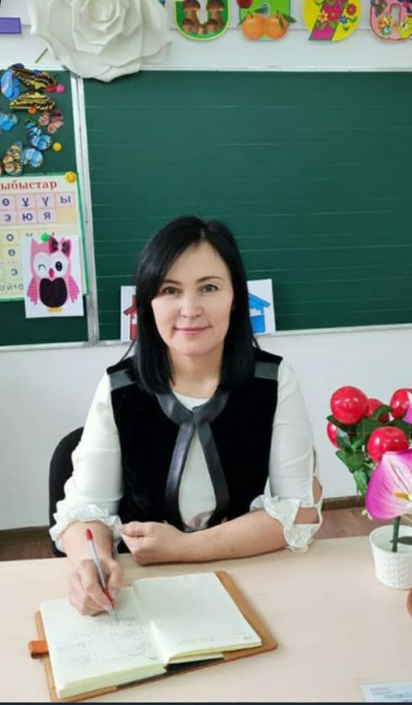
Серикбаева Жанар
Лауазымы: Бастауыш сынып мұғалімі
Білімі: Жоғары -магистр
Бітірген оқу орны: Шымкент Педагогикалық дене тәрбиесі институты 1991-1995ж
Санаты: Педагог- зерттеуші
Педагогикалық еңбек өтілі 30жыл

Slide 9
Шымкент қаласының білім басқармасы әдістемелік орталығы Алғыс хат 2025 ж
Білім-Өркениеті Ұлттық Инновациялық Ғылыми-Зерттеу Орталығы Астана қаласы 1 дәрежелі диплом 2024 ж
Алғыс хат Самұрық олимпиадасы. Жас ұлан 2023ж
Мадақтама ТҮРКІСТАН ҰСТАЗЫ 2024 ж

Slide 10
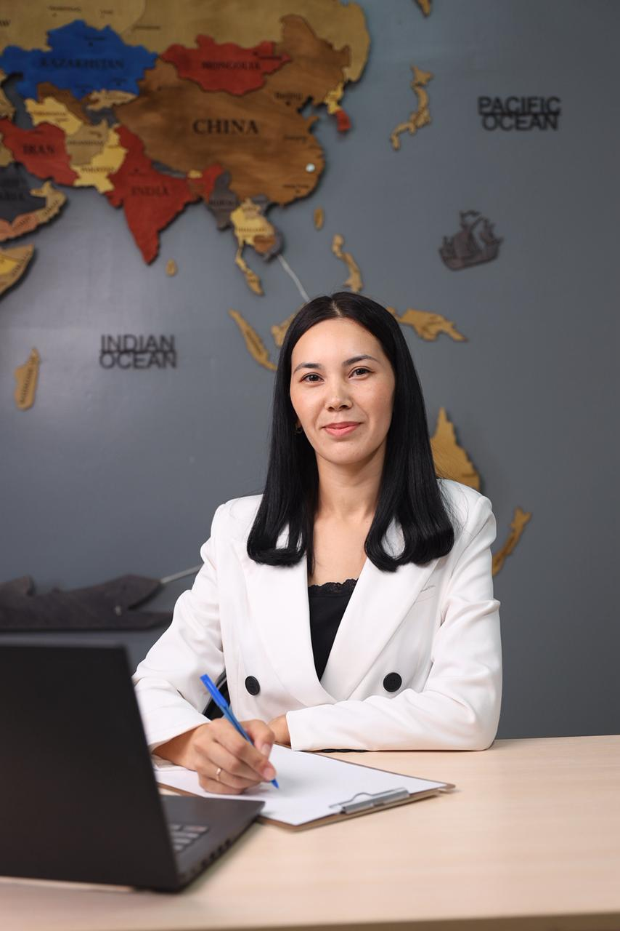
Жолшора арайлым
Лауазымы:Бастауыш сынып мұғалімі
Білімі: Жоғары- магистр
Бітірген оқу орны: М.Сапарбаев атындағы университеті
2012-2015жж.
Магистр 2023-2025ж Орталык Азия университет
Санаты: Педагог- сарапшы
Педагогикалық еңбек өтілі : 13 жыл

Slide 11
Мадақтама Республикалық ғылыми әдістемелік журналы 2023 ж
Мақатаев оқулары Алғыс хат 2024 ж
Шымкент қаласының білім басқармасы әдістемелік орталығы Алғыс хат 2023 ж
«Абай оқулары» Алғыс хат 2024 ж
«Білім шыңы» Республикалық Білім беру парадигмасын дамыту және біліктілікті арттыру орталығы «Каникулда кітап оқимыз» Марафон-байқауы Алғыс хат 2024 ж
«Самғау»республикалық білім беру орталығы Алғыс хат 2025-2026 ж
Шымкент қаласының білім басқармасы әдістемелік орталығы Мадақтама 2023 ж

Slide 12
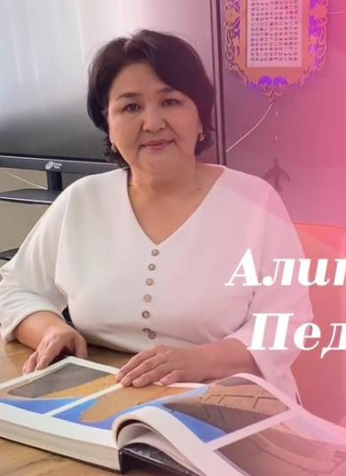
Аманбаева Алипа
Лауазымы:Бастауыш сынып мұғалімі
Білімі: Жоғары
Бітірген оқу орны: Шапу университеті 2008-2010жж
Санаты: Педагог- сарапшы
Педагогикалық еңбек өтілі : 15 жыл

Slide 13
ҚР оқу ағарту министрлігі Республикалық «Мақатаев" оқулары Алғыс хат 2025 ж
«ӨRLEU» біліктілікті арттыру ұлттық орталығы Сертификат 2025 ж
«ӨRLEU» біліктілікті арттыру ұлттық орталығы Мадақтама 2024 ж
Мектепшілік Алғыс хат 2023ж
Дарын онлайн Сертификат 2024 ж
«Мың бала » Мақатаев оқулары Алғыс хат 2025 ж

Slide 14
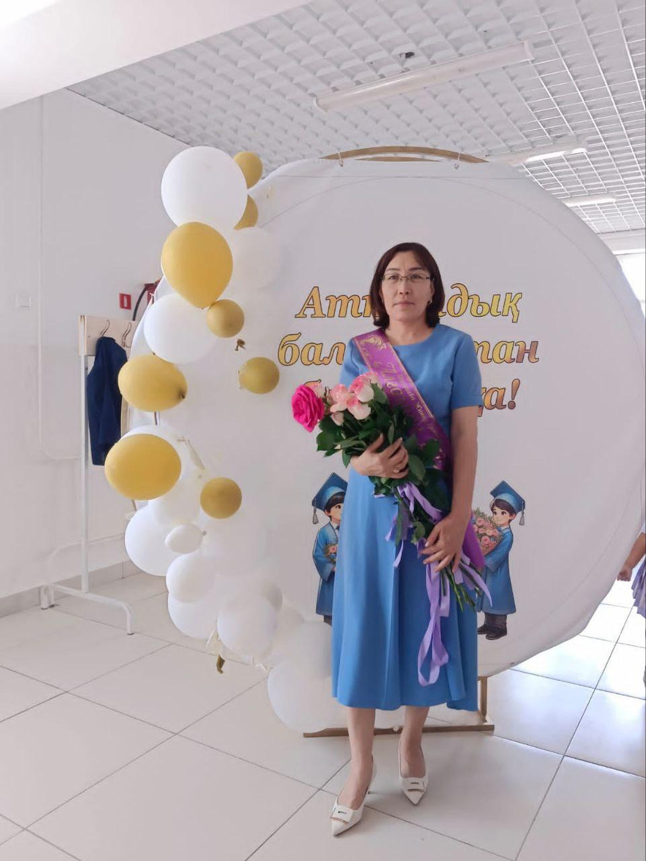
Шералиева Жанар
Лауазымы: Бастауыш сынып мұғалімі
Білімі: Жоғары
Бітірген оқу орны: ОҚПУ бакалавр. 2000-2003ж
Санаты: Педагог- модератор
Педагогикалық еңбек өтілі 22 жыл

Slide 15
Құрмет грамотасы Білім шыңы 2024 ж
«Жас Ұлан Мадақтама 2023ж
USHQYR Республикалық білім орталығы Алғыс хат 2023ж

Slide 16
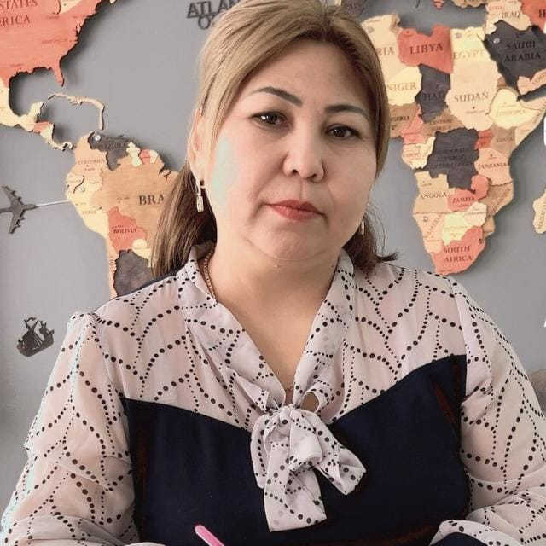
Сарсенова Багила Махановна
Лауазымы:Бастауыш сынып мұғалімі
Білімі: Жоғары
Бітірген оқу орны: ОҚПУ 2001-2005жж
Санаты: Педагог-сарапшы
Педагогикалық еңбек өтілі: 17 жыл

Slide 17
«ӨRLEU» біліктілікті арттыру ұлттық орталығы Сертификат 2024 ж
Шымкент қаласы білім,басқармасы Алғыс хат 2025 ж
«Ұлы Тұлға» ғылыми әдістемелік журналы Алғыс хат 2025 ж
Республикалық ғылыми әдңстемелік журналы Алғыс хат 2025 ж
Республикалық ғылыми әдңстемелік журналы Сертификат 2025 ж
Дарын онлайын Сертификат 2023ж
BILIMGE ORLEU үздіксіз кәсіптік білім беру орталығы Сертификат 2025 ж

